Slide 1
Comunidad

Slide 2
Comunidad

Slide 3
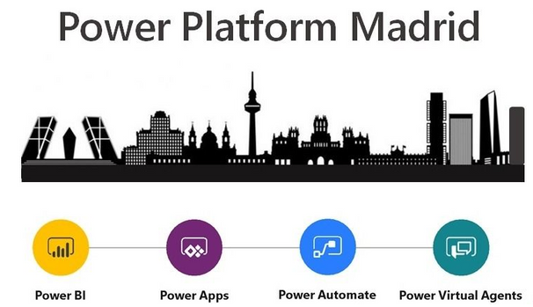

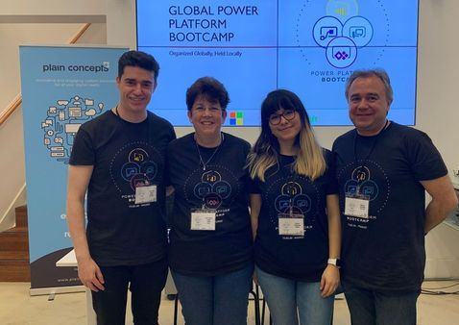
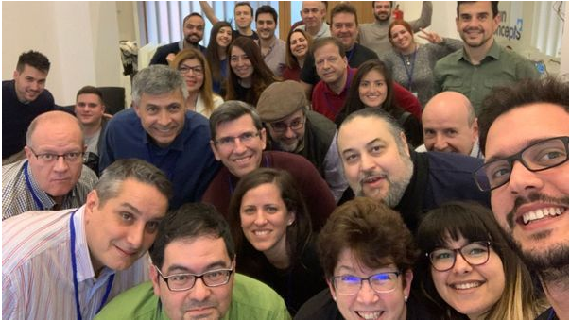
Power Platform Madrid
Comunidad
https://www.meetup.com/es-ES/Power-Platform-Madrid/

Slide 4






Patrocinadores Power Platform Madrid
¡Muchas gracias! ☺
Si te animas a patrocinar, acércate, ganamos tod@s !!

Slide 5
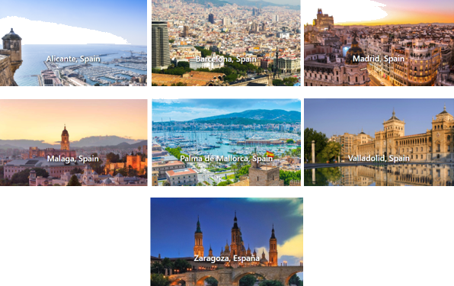
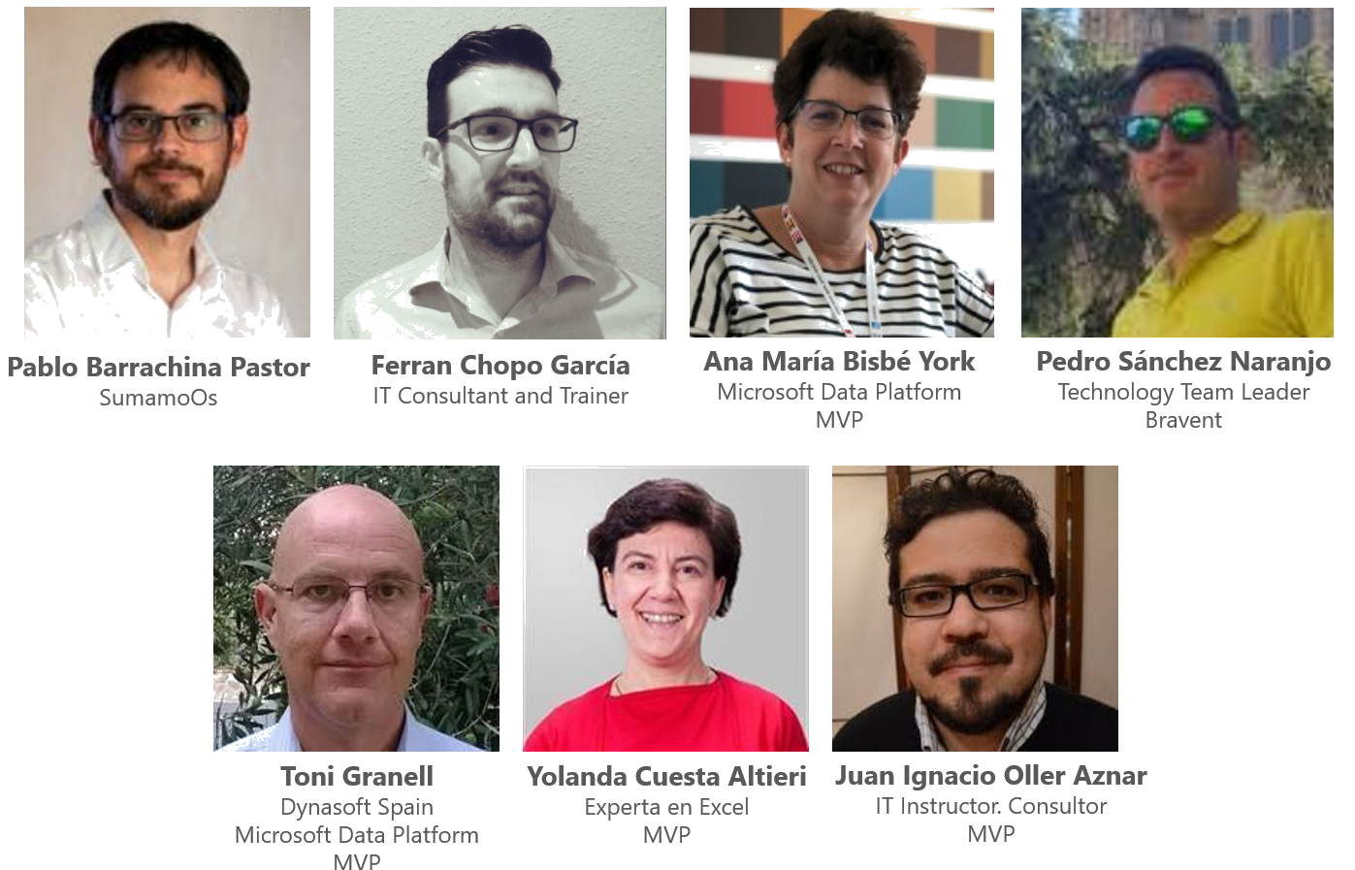
Power Platform España
Comunidad
https://sway.office.com/pfaxaHaijsR8UPeE?ref=Link
Global Power Platform Bootcamp España
Alicante
Barcelona
Madrid
Málaga
Palma de Mallorca
Valladolid
Zaragoza

Slide 6

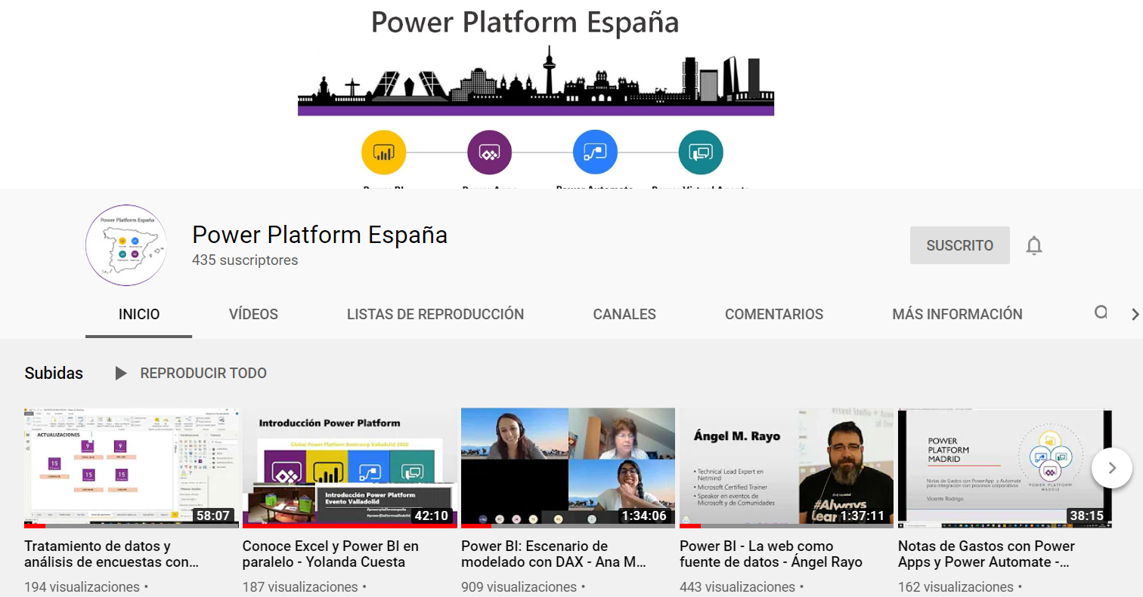
Power Platform España
Canal
https://www.youtube.com/channel/UCkqay02p7E15AzFLsiCYYRA

Slide 7
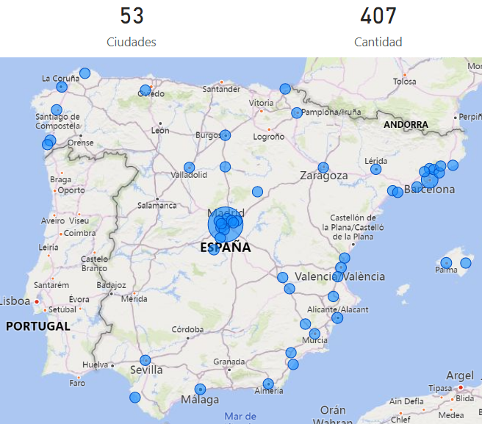
Power Platform España
Crecemos !!!
👏👍🙂

Slide 8
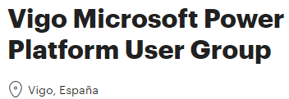
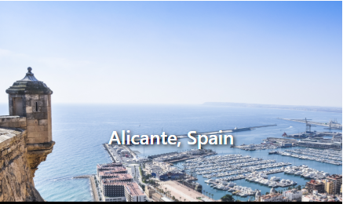
Crecemos en Power Platform España
Comunidad
Bilbao
Vigo
https://www.meetup.com/es-ES/Vigo-Microsoft-Power-Platform-User-Group/
Alicante

Slide 9
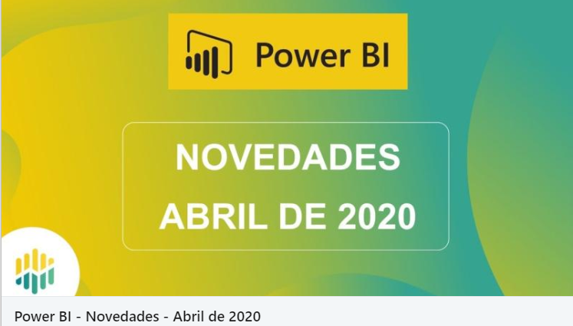
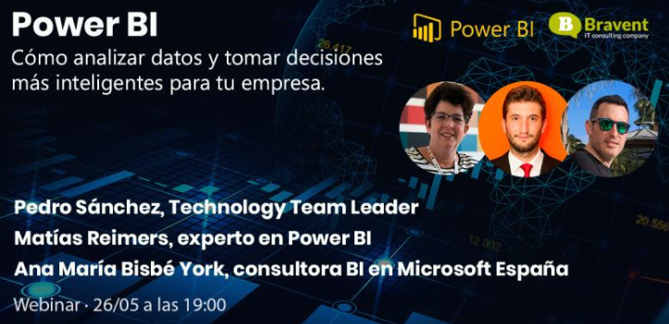
Power Platform España
Próximos encuentros
Novedades Power BI, 15.05 por Dhania Mamodaly
https://www.linkedin.com/posts/dhania-mamodaly_power-bi-novedades-abril-de-2020-activity-6666320160300777472-XmHT
Power Platform Málaga y Bravent
https://www.linkedin.com/posts/bravent_26-mayo-2020-webinar-c%C3%B3mo-analizar-datos-activity-6666696353755742208-wgXP

Slide 10
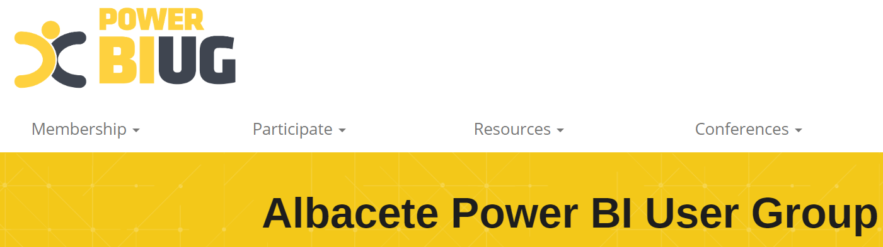

Power Platform España
Próximos encuentros
PUG Albacete 29.05 18:00
https://www.pbiusergroup.com/communities/community-home?CommunityKey=0c73199d-eee9-4ea8-8337-6923c09dc0ad
PUG Barcelona (TBD)
https://www.meetup.com/es-ES/Power-BI-Barcelona/
"Power Query and M; The Lightsaber for the Data Jedi" by Reza Rad (from RADACAD)

Slide 11
Patrocinadores Power Platform España
¡Muchas gracias! ☺
Si te animas a patrocinar, acércate, ganamos tod@s !!

Slide 12
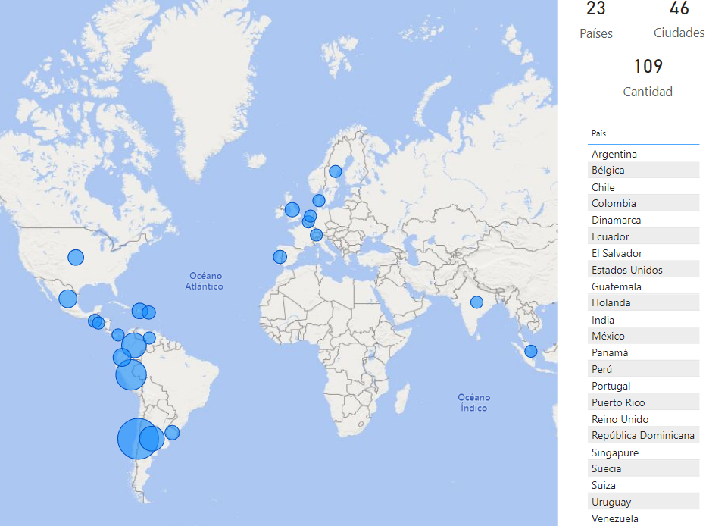
Power Platform fuera de España
Crecemos !!!
👏👍🙂

Slide 13
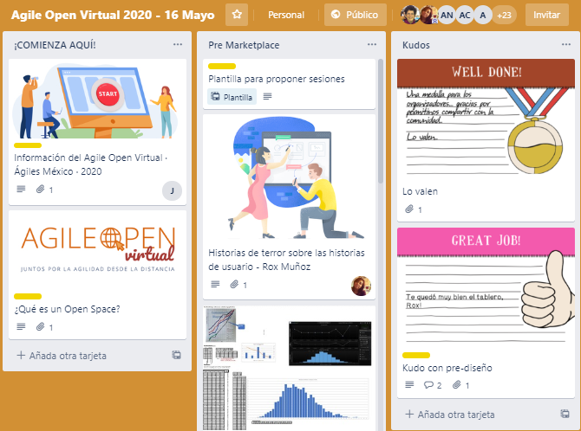
Eventos Power Platform fuera de España
Perú – Power BI Bootcamp 16.05
https://www.linkedin.com/posts/raul-martin-sarachaga-diaz-bbb12798_powerbi-dashboards-dataflows-activity-6659930649937395713-YKM1
México – Open Virtual Agile 16.05
https://trello.com/b/osqYPyEh/agile-open-virtual-2020-16-mayo
Crecemos tod@s 👏👍🙂

Slide 14
Sesiones de hoy
Sesión 1.- Buceando a fondo en el Common Data Service
Ponente: Marco Amoedo @marcoamoedo - Vigo
https://www.linkedin.com/in/amoedo/
Vigo Microsoft Power Platform User Group
https://www.meetup.com/es-ES/Vigo-Microsoft-Power-Platform-User-Group/
Sesión 2.- Power AI, tu nuevo amigo inteligente
Ponente: Pau Sempere @pausempere - Alicante
https://www.linkedin.com/in/pausempere/
Te invitamos a que nos dejes tus:
dudas, comentarios, aportaciones y recursos en el chat 👍🙂
Notes:
Sesión 1.- Buceando a fondo en el Common Data Service
Descubre los orígenes y las capacidades del Common Data Service.
En esta sesión descubriremos cómo el CDS es mucho más que una base de datos, los principales conceptos a la hora de modelar información, y algunos consejos prácticos para sacar el máximo partido de sus capacidades.
Sesión 2.- Power AI, tu nuevo amigo inteligente
La Power Platform esconde varias gemas ocultas. Una de las más interesantes, especialmente por su facilidad y potencia para enriquecer soluciones de manera directa es el AI Builder.
En esta sesión revisaremos qué es, qué problemas podemos resolver con él y como empezar a utilizarlo en nuestras soluciones sobre la Power Platform, añadiendo aún más potencia a nuestros flujos de procesado de datos.

Slide 15
¡Que disfrutes del evento! 👏👍🙂

Slide 16
Próximo encuentro

Slide 17
Próximo encuentro online
Fecha: 28 de mayo 2020
Sesión: Optimizando procesos de negocio con Microsoft Teams y Power Automate
Ponente: Rocío Romero López @rromero_lopez - Valencia
https://www.linkedin.com/in/rocíoromerolopez/
Sesión: Por el camino de Dynamics 365 se va a casa del CDS
Ponente: Toni Granell @tgranell – Palma de Mallorca
https://www.linkedin.com/in/tgranell/
👍🙂 Trae tus dudas y preguntas 🤔🤷‍♀🤷‍♂
Notes:
Ponente: Rocío Romero López - Valencia
Título: Cómo podemos optimizar los procesos de negocio con Microsoft Teams y Power Automate
Descripción:
Son ya muchas organizaciones y muchas personas las que están utilizando Microsoft Teams: para comunicarse, para organizar los documentos de los proyectos o departamentos, gestionar las tareas del día a día del equipo, etc. Y en este punto en el que ya somos Level 1 con Microsoft Teams, queremos seguir avanzando y nos surgen las siguientes dudas: ¿será posible automatizar el proceso de aprobación documental dentro de Teams? Tengo tantos procesos repetitivos que.... ¿Existirá alguna herramienta de las que se integran en Teams que permita realizar diferentes automatizaciones?
Si te surgen estas dudas, entonces no te pierdas esta sesión, ya que veremos cómo integrar Power Automate dentro de Microsoft Teams para mejorar esos procesos de negocio y convertirnos en Level 2 en el uso de Teams 😉
Ponente: Toni Granell - Palma de Mallorca
Título: Por el camino de Dynamics 365 se va a casa del CDS
Descripción:
¿Que fue antes? ¿El huevo o la gallina? Si hubiese de describir a un ancestro de la Power Platform sin duda citaría a Dynamics 365… Porque sin un modelo de datos como el CDM y un servicio de acceso a datos como CDS no estaríamos donde estamos. La Power Platform tiene un complemento que es mucho más que un simple complemento, ya que cuando vemos a Power Platform y Dynamics 365 juntos hablamos de la Microsoft Business Applications Platform. Sería lo mismo que decir que Dynamics 365 tiene un complemento que es mucho más que un simple complemento. Porque el apellido es 365, pero el nombre es Microsoft…

Slide 18
¿Preguntas?

Slide 19
No olvides, por favor, rellenar la encuesta: https://bit.ly/2T6U3DN Muchas gracias 👏

Slide 20
Muchas gracias por venir 👏 Hasta la próxima 🖐

